Slide 1

Психологические
РЕКОМЕНДАЦИИ
РОДИТЕЛЯМ в период самоизоляции

Slide 2

Эпидемия коронавирусной инфекции COVID-19 внесла глобальные изменения в профессиональную и личную жизнь людей всего мира.
Главное — проявить максимальную сознательность и стараться не подвергать себя и окружающих опасности.
Важно воспринимать временную самоизоляцию не как тоскливое заключение в четырех стенах, а как время, которое можно провести эффективно и интересно — все для этого у нас есть.
Оставайтесь дома и берегите себя!

Slide 3

- Поддержите привычный ритм жизни семьи или создавайте новые семейные традиции (игры)
- Поощряйте детей оставаться на связи со своими сверстниками: по телефону или, к примеру, в соцсетях (с ограничениями времени).
- В простой и доступной форме предоставьте детям факты о том, что произошло. Дайте им четкую информацию, как снизить риск заражения. Причем словами, которые ребенок сможет понять в зависимости от возраста.
- Сведите к минимуму просмотр и чтение новостей, которые могут вызвать тревогу у детей. Объясните им, что вы сами сможете дать им достоверную информацию, которую возьмете из надежных источников.
- Дети могут реагировать на стресс по-разному. Например, быть более цепкими, тревожными, замкнутыми. Реагируйте с пониманием, прислушивайтесь к тому, что волнует ребенка. Важны любовь и внимание.

Slide 4

Чем заняться дома в период самоизоляции
Слушайте музыку
Известно, что правильный аудиофон напрямую влияет на наше психологическое состояние и восприятие действительности.
Составьте жизнеутверждающие «карантинные» плейлисты из ваших любимых песен, послушайте альбомы, до которых у вас последнее время не доходили руки (уши), подпевайте, танцуйте и не давайте хандре и тоске шанса прописаться у вас дома.

Slide 5

Откройте для себя что-то новое
Сложность в изучении чего-то нового не в процессе, а в первом решительном шаге, и сейчас у вас самый подходящий момент для того, чтобы его сделать.

Slide 6

Пересмотрите свои привычки
Сейчас самое время критически взглянуть на себя, пересмотреть свои привычки, а в перспективе — цели и приоритеты.
Начните с пересмотра режима питания, распорядка дня, распределения времени и энергии. Возможно, на влияние некоторых негативных моментов в суматохе дней вы просто не обращаете внимания.

Slide 7

Уделите время близким
В режиме самоизоляции очень важно сохранять чувство связи с внешним миром, иначе депрессия, чувство одиночества и покинутости станут верными спутниками.
Если вы живете с семьей, старайтесь чаще делать что-то вместе: от совместных завтраков до настольных игр.
Если вы живете одни, то современные технологии придут вам на помощь: видеозвонки друзьям и родственникам — прекрасная альтернатива личным встречам

Slide 8

Больше двигайтесь
Движение — это жизнь. Закрытые спортзалы, бассейны и фитнесс-клубы — не причина отказываться от занятий спортом. В интернете множество видеороликов о том, как поддерживать себя в хорошей физической форме, не выходя из дома и при минимуме спортивного инвентаря.
Зарядка с утра, несколько пятнадцатиминутных перерывов на физическую активность в течение дня — и вы в тонусе. Можно попробовать себя в новых направлениях: танцы, йога.

Slide 9

Займитесь творчеством
Это прекрасный способ раскрыть свой внутренний потенциал, «прочистить голову» и получить новый, интересный опыт.
Занимайтесь тем, что Вам ближе всего: живопись, фотография, рисование, лепка, скрапбукинг, видеомонтаж и др. Эффект будет только положительный!

Slide 10
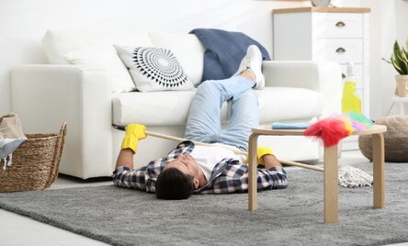
Наведите порядок
Бытие определяет сознание. Поэтому если хотите порядка в голове, сначала наведите его во всем, что вас окружает.
Захламленность внешнего незаметно, но неумолимо проникает во внутреннее: ослабляется внимание, концентрация и память, увеличивается градус раздражительности и рассеянности.
Наведите порядок дома:
-разберите вещи,
-выбросьте все ненужное,
-проведите генеральную уборку,
-разберите почту и файлы в вашем компьютере и смартфоне — вы сами увидите, насколько легче, свободнее и спокойнее вам станет дышать и думать.

Slide 11

Организуйте рабочее место
Для эффективной работы из дома, необходимо уделить особенное внимание и функциональной, и эстетической составляющим рабочего места. В условиях нынешней повсеместной «удаленной» работы этот момент актуален как никогда.
Не работайте в кровати или в любой привычной зоне отдыха — границы рабочего и личного пространства должны быть строгими.
Это в первую очередь необходимо и для сохранения продуктивности, и для общего психологического комфорта: мозг должен четко понимать, когда ему необходимо работать, а когда отдыхать, и соответствующая обстановка — прямой сигнал для запуска определенного механизма деятельности.
Обустройте отдельную рабочую зону. Это может быть хоть широкий подоконник или балкон, главное, чтобы вам было удобно, комфортно и не вредило здоровью.

Slide 12

Развивайтесь в своей специальности
Скорее всего у вас в закладках скопилось множество статей, заметок и материалов, касающихся вашей специальности. Кроме-того, многие образовательные интернет-платформы на время карантина открыли бесплатный доступ или предоставили большую скидку на свои электронные библиотеки и дистанционные курсы.

Slide 13
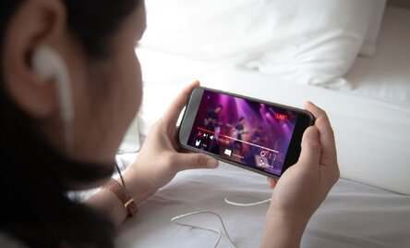

Организуйте культурную онлайн-программу
ПОБОЛЬШЕ читайте
Многие мировые музеи проводят экскурсии в онлайн-режиме. Также большинство спектаклей и концертов доступны в режиме реального времени.

Slide 14

Посвятите время себе и близким
и помните, что важно ценить каждый период Вашей жизни
и извлекать из него максимум полезного !

